Slide 1
BÀI 9:
DI TRUYỀN GENE NGOÀI NHÂN
“Vì sao một số tính trạng ở thực vật, động vật; bệnh ở người là cơ thể làm mẹ mang đặc điểm, bệnh gì thì tất cả con sinh ra chỉ giống hệt mẹ mà không có gì giống bố?”

Slide 2

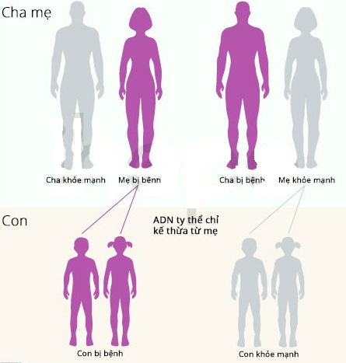
BÀI 9: DI TRUYỀN GENE NGOÀI NHÂN
KHỞI ĐỘNG
Ở người, sự di truyền bệnh cơ ti thể (gây suy yếu và thoái hóa cơ) phụ thuộc hoàn toàn vào mẹ, khi mẹ bị bệnh thì các con đều bị bệnh bất kể là bố có bị bệnh hay không. Hiện tượng này được giải thích như thế nào?
Di truyền bệnh cơ ti thể ở người phụ thuộc hoàn toàn vào mẹ do con chỉ nhận DNA mang bệnh từ mẹ.
Nếu mẹ bị bệnh, tất cả con cái đều có nguy cơ mắc bệnh, bất kể giới tính hay bố có bị bệnh hay không.

Slide 3

TÌM HIỂU
I. THÍ NGHIỆM CỦA CORRENS VỀ DI TRUYỀN GENE NGOÀI NHÂN

Slide 4
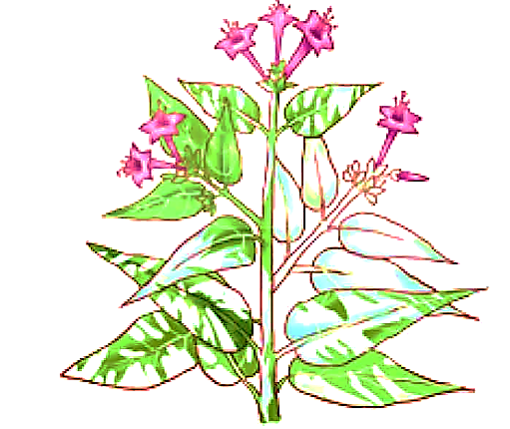
HƯỚNG DẪN TÌM HIỂU
1. Bối cảnh ra đời của thí nghiệm
- Thời gian:
- Đối tượng nghiên cứu:
- Đặc điểm:
2. Thí nghiệm
Quan sát bảng 9.1 và cho biết:
- Correns đã sử dụng phương pháp lai nào để thí nghiệm?
- Tính trạng màu sắc lá cây phấn có di truyền tuân theo quy luật Mendel không?
- Nhận xét màu sắc lá của cây F1 trong các phép lai?
Bố/mẹ | ♂ lá trắng | ♂ lá xanh | ♂ lá khảm
♀ lá trắng | 100% lá trắng | 100% lá trắng | 100% lá trắng
♀ lá xanh | 100% lá xanh | 100% lá xanh | 100% lá xanh
♀ lá khảm | lá xanh | lá xanh | lá xanh
 | lá trắng | lá trắng | lá trắng
 | lá khảm | lá khảm | lá khảm

Slide 5
TRẢ LỜI – KIẾN THỨC GHI NHỚ
1. Bối cảnh ra đời của thí nghiệm
Thời gian:
1909
Đối tượng nghiên cứu:
Cây hoa phấn (Mirabilis jalapa)
Đặc điểm: trên cùng một cây có ba loại nhánh với màu sắc khác nhau:
Nhánh/cành toàn lá xanh, nhánh toàn lá trắng và nhánh có lá khảm/đốm.
2. Thí nghiệm
- Correns đã sử dụng phương pháp lai nào để thí nghiệm?
Phép lai thuận nghịch (thay đổi vai trò làm bố mẹ của cây đem lai).
- Tính trạng màu sắc lá cây phấn có di truyền tuân theo quy luật Mendel không?
Không.
- Nhận xét màu sắc lá của cây F1 trong các phép lai?
Có màu sắc giống cây mẹ.

Slide 6
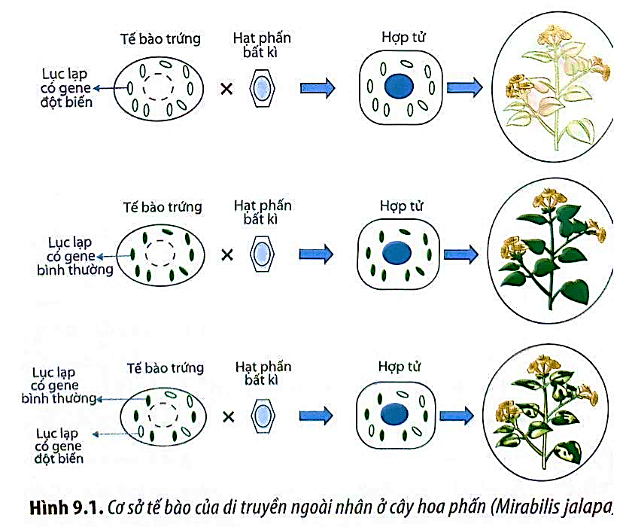
HƯỚNG DẪN TÌM HIỂU
3. Giải thích kết quả thí nghiệm
Quan sát hình 9.1 và cho biết:
- Màu sắc lá cây phấn do gene trong nhân TB hay ngoài nhân TB quy định?
- Vì sao gene ngoài nhân chỉ được truyền từ mẹ sang con?
- Giải thích vì sao có hiện tượng như hình 9.1: trên cùng một cây hoa phấn có ba loại nhánh với màu sắc khác nhau: nhánh toàn lá xanh, nhánh toàn lá trắng và nhánh có lá khảm.

Slide 7
TRẢ LỜI – KIẾN THỨC GHI NHỚ
3. Giải thích kết quả thí nghiệm
- Màu sắc lá cây phấn do gene trong nhân TB hay ngoài nhân TB quy định?
Gene ngoài nhân (lục lạp).
- Vì sao gene ngoài nhân chỉ được truyền từ mẹ sang con?
Vì hầu hết các hợp tử chỉ nhận tế bào chất từ trứng của mẹ mà không nhận tế bào chất từ tinh trừng của bố, dẫn đến con mang tính trạng giống mẹ.

Slide 8
TRẢ LỜI – KIẾN THỨC GHI NHỚ
3. Giải thích kết quả thí nghiệm (tt)
- Giải thích vì sao có hiện tượng như hình 9.1: trên cùng một cây hoa phấn có ba loại nhánh với màu sắc khác nhau: nhánh toàn lá xanh, nhánh toàn lá trắng và nhánh có lá khảm/đốm.
Do trong quá trình phân bào, các lục lạp được phân chia ngẫu nhiên và không đồng đều về tế bào con nên nhánh có lá xanh do các tế bào chứa các lục lạp mang allele quy định enzyme xúc tác cho phản ứng tổng hợp tạo ra diệp lục bình thường; nhành cây lá trắng do tế bào trong lục lạp mang allele bị đột biến khiến diệp lục không được tạo ra làm lá màu trắng; còn nhành cây lá khảm có tế bào nhận được cả hai loại lục lạp bình thường và lục lạp chứa allele đột biến

Slide 9

TÌM HIỂU
II. ĐẶC ĐIỂM DI TRUYỀN CỦA GENE NGOÀI NHÂN

Slide 10
HƯỚNG DẪN TÌM HIỂU
Câu 1: Từ hoạt động 1 rút ra các đặc điểm của di truyền gene ngoài nhân (điền vào câu hỏi ngắn)
- Kết quả phép lai thuận nghịch là như thế nào?
- Trong di truyền gene ngoài nhân, vai trò của các giao tử đực và giao tử cái như thế nào?
- Gene ngoài nhân nằm trên các phân tử DNA:
+ Dạng nào?
+ Ở đâu?
+ Tồn tại như thế nào? (cặp hay đơn)
………………………………………………….

Slide 11
TRẢ LỜI – KIẾN THỨC GHI NHỚ
ƯỚNG DẪN TÌM HIỂU
Câu 1: Từ hoạt động 1 rút ra các đặc điểm của di truyền gene ngoài nhân (điền vào câu hỏi ngắn)
- Kết quả phép lai thuận nghịch là như thế nào? Khác nhau
- Trong di truyền gene ngoài nhân, vai trò của các giao tử đực và giao tử cái như thế nào? Không ngang nhau( mà phụ vào con cái)
- Gene ngoài nhân nằm trên các phân tử DNA:
+ Dạng nào?( vòng nhỏ)
+ Ở đâu? ( Ti thể, lục lạp)
+ Tồn tại như thế nào? không tồn tại thành từng cặp allele như gene trong nhân nên chỉ cần một allele là được biểu hiện ra kiểu hình.
………………………………………….

Slide 12
HƯỚNG DẪN TÌM HIỂU
Câu 2: Hãy cho biết vì sao DNA ti thể dễ đột biến hơn DNA nhiễm sắc thể.
Câu 3: Trình bày đặc điểm di truyền của gene ngoài nhân.

Slide 13
TRẢ LỜI – KIẾN THỨC GHI NHỚ
Câu 2: DNA ti thể dễ đột biến hơn DNA nhiễm sắc thể vì:
Các đặc điểm của hệ gen ti thể như không có intron, không có histone bảo vệ, lại phân bố gần chuỗi phosphoryl hóa oxy hóa, nơi mà các gốc tự do được tạo ra trong quá trình phosphoryl hóa oxy hóa, đã làm cho khả năng bị đột biến của ADN ti thể cao hơn ở nhân (khoảng 10 lần).

Slide 14
TRẢ LỜI – KIẾN THỨC GHI NHỚ
Câu 3:
* Đặc điểm di truyền của gene ngoài nhân:
- Hàm lượng DNA: Phân tử DNA ti thể và lục lạp có kích thước nhỏ-> hệ gene trong tế bào chất chứa ít gene.
Phương thức di truyền: Gene tế bào được phân chia ngẫu nhiên
-> các tế bào con có số lượng gene trong tế bào chất khác nhau.

Slide 15
TÌM HIỂU
III. ỨNG DỤNG CỦA DI TRUYỀN GENE NGOÀI NHÂN

Slide 16
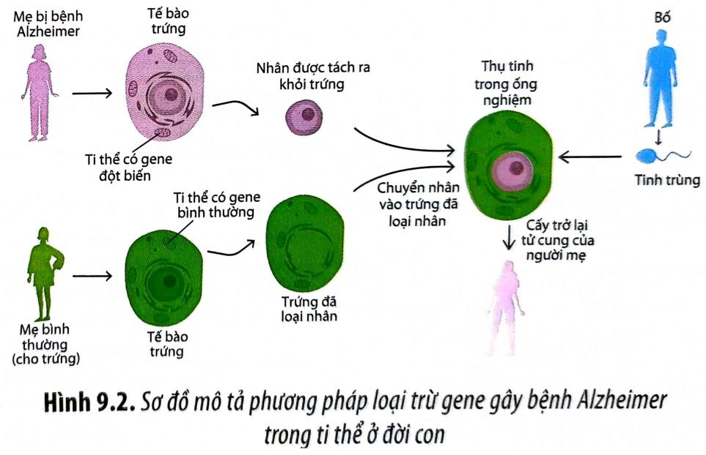
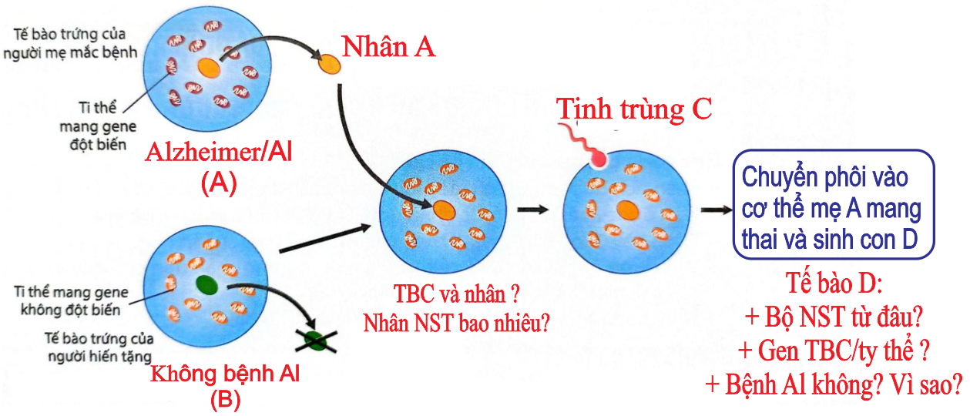
HƯỚNG DẪN TÌM HIỂU
Câu 1: ( Nhóm 1, 2)
1- Nghiên cứu di truyền ngoài nhân có ý nghĩa gì trong y học?
2- Phương pháp sinh con để tránh bệnh di truyền (Alzhemer) do đột biến gene theo mô hình. Hãy giải thích sơ đồ?

Slide 17
HƯỚNG DẪN TÌM HIỂU
Câu 2: (Nhóm 2)
1- Nghiên cứu di truyền ngoài nhân có ý nghĩa gì trong nông nghiệp?
2- Những cây lai được tạo ra trong kĩ thuật lai tạo giống lúa có mang tính trạng bất thụ đực không? Giải thích.
3- Tìm ví dụ
Câu 3: ( Nhóm 3)
1- Nghiên cứu di truyền ngoài nhân có ý nghĩa gì trong nghiên cứu tiến hóa?
2- Vì sao phân tích DNA ti thể lại có thể xác định được nguồn gốc tiến hoá của loài người?
3- Lấy ví dụ:

Slide 18
TRẢ LỜI
KIẾN THỨC GHI NHỚ

Slide 19
TRẢ LỜI – KIẾN THỨC GHI NHỚ
1. Trong y học
1- Ở người có một số bệnh do gene nằm trong ti thể quy định như cơ ti thể, tiểu đường, tim mạch, Alzheimer, Leigh,... Có thể dùng kỷ thuật loại trừ gene ti thể gây bệnh này ở đời con.
2- Bệnh Alzheimer là do đột biến gene ty thể. Nên mẹ bệnh (A) thì sinh con bệnh. Vậy phương pháp này giúp tránh bệnh Al khi mẹ bệnh. PP sau:
+ Lấy trứng của mẹ bệnh Al (A) → lấy nhân/bỏ phần tế bào chất có gene ty thể đột biến = Nhân (A).
+ Lấy trứng người phụ nữ cho trứng không bệnh Al rồi bỏ nhân đi (B) → trứng (B)
+ Cấy nhân (A) vào trứng (B) rồi cho thụ tinh trong ống nghiệm với tinh trùng của chồng phụ nữ A (chồng này là C) → hợp tử (AC) = nhân (AC) và tế bào chất (B).
+ Chuyển hợp tử (AC) vào mẹ (A) mang thai và sinh con bình thường.

Slide 20
TRẢ LỜI – KIẾN THỨC GHI NHỚ
2. Trong nông nghiệp
1- Ở thực vật, tính trạng bất thụ đực (cây không tạo được hạt phấn hữu thụ) do nhiều gene đột biến nằm trong ti thể quy định (biết có hơn 140 loài) → Ứng dụng gây bất thụ đực ở dòng làm mẹ. Nên trong lai tạo giống không mắc công phải khử đực cây mẹ.
2- Những cây lai được tạo ra trong kĩ thuật lai tạo giống lúa có mang tính trạng bất thụ đực.
Do người ta sử dụng những cây bất thụ đực làm dòng mẹ, tính trạng bất thụ đực do gene đột biến nằm trong ti thể quy định nên sẽ di truyền theo dòng mẹ, tạo ra đời con mang tính trạng bất thụ đực.
3- VD
Ví dụ:Trong việc lai tạo giống lúa, do lúa là cây lưỡng tính tự thụ phấn nên để lai các giống lúa phải tiến hành khử bao phấn ở cây mẹ và chuyển hạt giống từ cây bố sang. Điều này rất tốn công sức, thời gian và không thể thực hiện lai giống lúa đại trà. Dựa trên hiện tượng bất dục đực do gene trong tế bào chất quy định, các nhà khoa học đã nghiên cứu tạo ra được dòng lúa bất dục đực, tạo điều kiện thuận lợi để tiến hành lai giữa các giống lúa khác nhau, từ đó tạo ra nhiều giống lúa lai cho năng suất cao, chất lượng tốt như giống VT 505, MV2, Long Hương 8117,...

Slide 21
TRẢ LỜI – KIẾN THỨC GHI NHỚ
3. Trong nghiên cứu tiến hoá
1- Gene trong ti thể có một số lượng lớn bản sao và di truyền theo dòng mẹ → UD: giải trình tự nucleotite trên DNA của ti thể để xây dựng cây phân loại của các nhóm sinh vật, truy tìm nguồn gốc chủng tộc loài người,...
2- Tách chiết và giải trình tự hệ gene trong ti thể của các bộ xương hóa thạch từ các loài người đã tuyệt chủng và so sánh với hệ gene trong ti thể của các chủng tộc người đang sống ở các châu lục, từ đó có thể xác định được nguồn gốc tiến hóa của loài người.
2- VD
Để truy tìm nguồn gốc loài người, các nhà khoa học tách chiết DNA ti thể từ các bộ xương hóa thạch của các loài người đã tuyệt chủng, có thể thu được hệ gene ti thể còn nguyên vẹn để giải trình tự nucleotide. Sau đó so sánh mức độ giống nhau về trình tự nucleotide DNA ti thể của các hóa thạch với DNA ti thể của các chủng tộc người đang sống, từ đó các nhà khoa học có thể truy tìm được nguồn gốc của loài người.

Slide 22
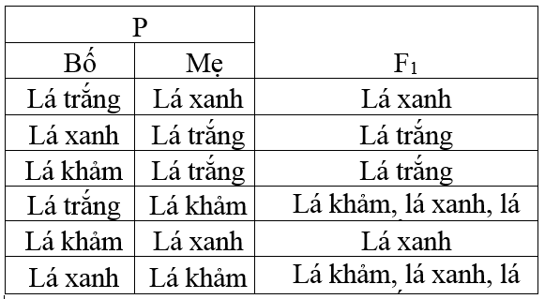
Câu hỏi 1:
<TNNLC> Correns tiến hành thí nghiệm Trên cây hoa phấn và thu được kết quả theo bảng. Nhận định nào sau đây đúng?
A. Tính trạng này tuân theo quy luật di truyền nhiễm sắc thể.
B. Tính trạng này do gene trong nhân và di truyền giống mẹ và giống bố.
C. Nếu mẹ lá khảm thì con có ba loại lá là do gene ngoài nhân của cây mẹ lá khảm có 2 loại.
D. Tính trạng này do gene trong nhân và di truyền giống bố.

Slide 23
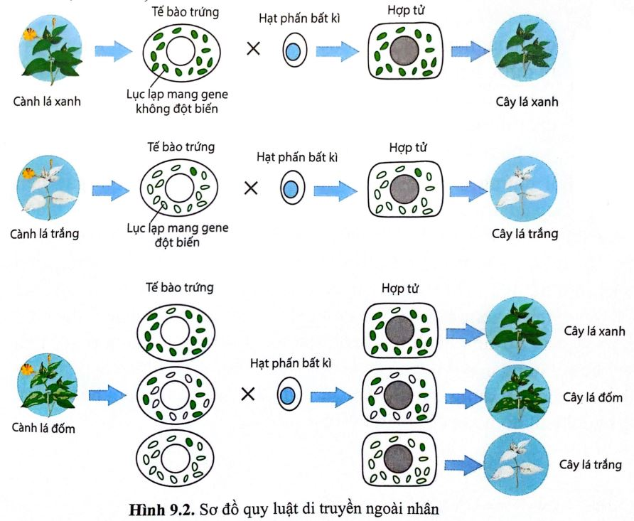
Câu hỏi 2:
<TNNLC> Tiến hành thí nghiệm trên cây hoa phấn của Correns và được tóm tắt bằng sơ đồ sau đây. Nhận định nào sau đây đúng?
I. Mẹ xanh con 100% xanh, mẹ trắng con 100% mà không lệ thuộc gì vào cây bố.
II. Mẹ đốm con sinh ra có 3 loại cành lá mà cũng không lệ thuộc cây bố.
III. Màu sắc lá là do gene ở lục lạp, nếu lá xanh do gene tổng hợp được enzyme chuyển hóa tạo diệp lục.
IV. Màu sắc lá là do gene ở lục lạp, nếu lá trắng do gene đột biến không tổng hợp được enzyme chuyển hóa tạo diệp lục.
A. 1. B. 2. C. 3. D. 4.

